Slide 1
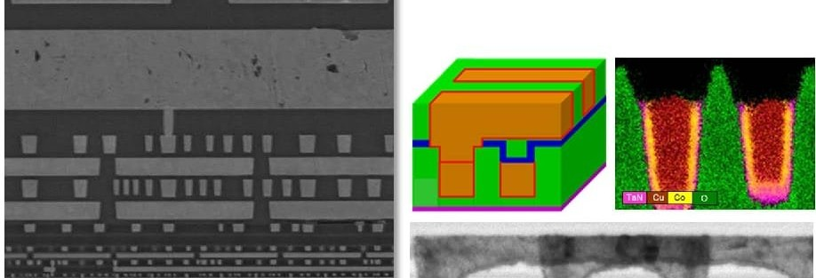
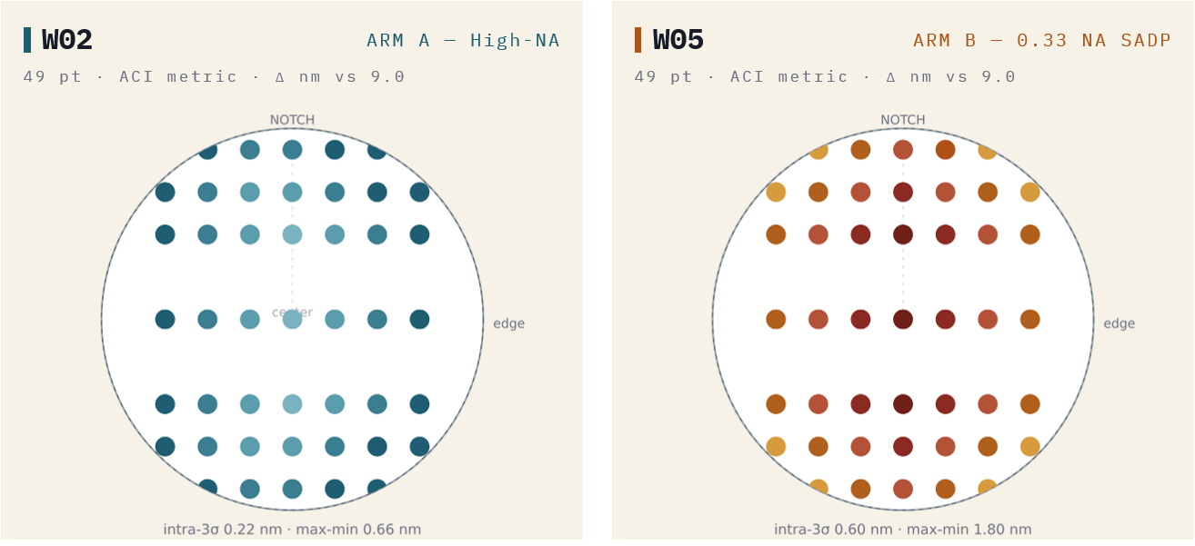
SF1.4 KVFI RDM7YB.62 ET results
평가목적; I1 etch Akara PM6 호환 평가
평가결과;
POR대비 akara PM6 진행 시 AMI CD 0.5 nm 상향. pMTS 기준 BCD 0.8nm 열화
단 ET결과 CMBSRP HOL POR대비 동등수준
VA VCHN short 소폭 열화
AMI CD 상향으로 short 열화로 추정
CD targeting하고 VCHN 동등 수준 3타점 확인 뒤 호환 가능 판단됨 (M1 DC기준)
L1 ILS CD
WAFER | MEAN (nm) | 3σ (nm) | RANGE (nm) | Δ vs TARGET
W01(POR) | 24.55 | 1.18 | 3.75 | +0.25
W02 | 24.32 | 1.05 | 3.30 | +0.02
W03 | 24.40 | 1.10 | 3.50 | +0.10
W04 | 24.85 | 1.85 | 5.40 | +0.55
W05 | 24.92 | 1.95 | 5.80 | +0.62
W06 | 24.79 | 1.75 | 5.10 | +0.49
POOLED | 24.64 | 1.51 | 5.80 | +0.34

